Slide 1
МБОУ «СТЕПНООЗЕРСКАЯ ООШ» НМР РТ
ЗДОРОВАЯ ПРОБЕЖКА
«СМС дети» отряд «Улыбка»
Руководитель: Халиуллина Рамзия Самигулловна

Slide 2
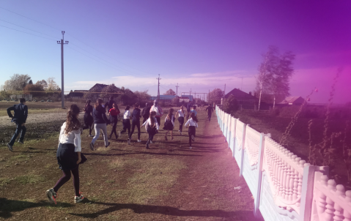
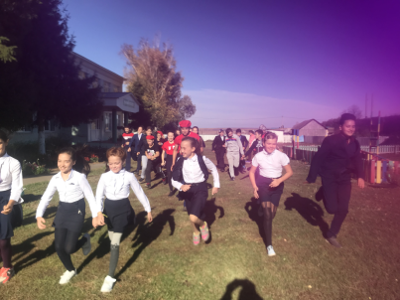
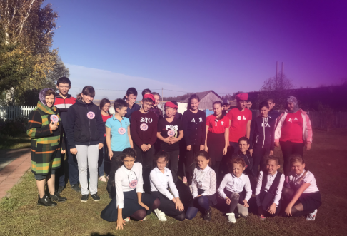
Акция «Здоровая пробежка»

